Slide 1
大学物理课程的教学内容
必修课 公共基础课：
96学时，6个学分，安排在2个学期内完成。
大学物理（A）I 48学时
大学物理（A）II 48学时
质点运动学、质点动力学、刚体力学；
稳恒磁场、变化的电磁场；
量子力学基础；
狭义相对论；
波动光学；
机械振动和机械波II；
气体动理论和热力学；
流体力学；静电场II
模块化组合，
根据专业选择组合
静电场I。

Slide 2
课程的考核评价
1. 成绩构成：
平时成绩40%（在线测试、作业、课堂讨论问答、考勤）没有补考
期末考试60%（线下闭卷考试，教务处根据题库自动出题）
2. 考试题型：
选择：以基本概念和简单计算为主；
填空：以物理规律的运用及简单计算为主；
计算：以物理规律与微积分相结合解决物理问题为主，围绕平时作业、典型例题进行命题。

Slide 3
大学物理的课程特点
大学物理绝对不是中学物理的简单重复
物理规律： 特殊结论→一般结论
描述方法： 标量→矢量
思维模式： 代数法→微元法、积分法
学习方式： 被动学习→自主学习
教学节奏： 反复练习→进度快、内容多、例题少
物理概念
（核心）
物理模型
数学表达
研究方法
适用条件

Slide 4
基本的微积分----高等数学
矢量基础知识----附录I
矢量基础知识
矢量定义：有大小、方向的量
书写：教材中用粗体表示
注：矢量的大小亦称矢量的模

Slide 5
1、加法
平行四边形法则 三角形法则
交换律
结合律
2、减法
3、标量积
交换律
分配律
θ

Slide 6
4、矢量积
θ
方向：右手螺旋法则

Slide 7
第1章 质点运动学
§1.1 参照系 坐标系 物理模型
§1.2 位置矢量 位移 速度 加速度
§1.3 曲线运动的描述 运动学中的两类问题
§1.4 相对运动

Slide 8
坐标系
坐标系：是对参考系的数学表述，为定量地描述物体运动而引入。
P
θ
x
O
平面极坐标系
直角坐标系
B
A
s > 0
O
s < 0
自然坐标系

Slide 9
物理模型
为确定物体最基本的运动规律，对真实的物理过程和对象，根据所讨论的问题的基本要求对其进行理想化的简化，抽象为可以用数学方法描述的理想模型。
*关于物理模型的提出
（１）明确所提问题；
（２）分析各种因素在所提问题中的主次；
（３）突出主要因素，提出理想模型；
（４）实验验证。
注：理想模型是对所考察的问题来说的，不具有绝对意义

Slide 10
一、位置矢量
1.定义：由坐标原点引向考察点的矢量，简称位矢或矢径。
直角坐标系：
方向余弦：

Slide 11
2.运动方程和轨迹方程
运动方程：质点在运动过程中，空间位置随时间变化的函数式。
矢量式：
分量式：
运动方程是时间t 的显函数。
轨迹方程：质点在空间所经过的路径或运动轨迹。
运动方程中消去时间 t 即可得到轨迹方程。
轨道方程不是时间 t 显函数。

Slide 12
二、位移
1.定义 ：由起始位置指向终了位置的有向线段；△t时间内位置矢量的增量
直角坐标系中
位移的模
模的增量

Slide 13
2.位移与路程的区别与联系
路程：△t 时间内质点在空间内实际运行的路径距离
是矢量，ΔS是标量；
区别：
只与始末位置有关；△S与轨道形状和往返次数有关
因此，一般情况下
联系： 在△t→0时，
总之：

Slide 14
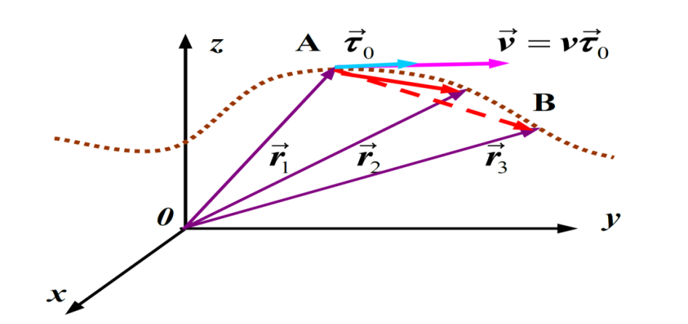
三、速度
描述质点位置变化和方向变化快慢的物理量
1.平均速度与平均速率
读成t 时刻附近△t 时间内的平均速度（或速率）
在直角坐标系中

Slide 15
2、瞬时速度与瞬时速率
瞬时速度：
瞬时速率：
注意：
可见平均速率不是平均速度的模。
可见速率是速度的模

Slide 16
3.速度在直角坐标系中的表示式
4.速度在自然坐标系中的表示式
是轨道切线方向上的单位矢量

Slide 17
四、加速度
描述质点速度大小和方向变化快慢的物理量
为描述机械运动的状态参量
称为机械运动状态的变化率
1.平均加速度与瞬时加速度
A
B
o

Slide 18
2.加速度在直角坐标系中

Slide 19
例 一质点的运动方程为 (SI)，则在t由0至4s的时间间隔内，质点的位移大小为 ，在t由0到4s的时间间隔内质点走过的路程为 。
答：（1）质点在t由0-4s的时间内的位移大小为
（2）质点的速度为
令v＝0，解得t＝3s
即从t=3s开始，质点沿反方向运动，所以质点的路程为

